Slide 1
Aldehyde und Ketone
Friedrich Saurer, www.unterricht.ws, 2013

Slide 2
Entstehung von Aldehyden und Ketonen
Oxidation von Alkohol
Primärer Alkohol -> Aldehyd
Sekundärer Alkohol -> Keton

Slide 3
Struktur
←
„Carbonylgruppe“
Friedrich Saurer, www.unterricht.ws, 2013

Slide 4
Aldehyd
R‘ -> H
R‘‘ -> H oder organischer Rest
Beispiel:
rot: Aldehydgruppe
←
Methanal
(Formaldehyd)
Ethanal
(Acetaldehyd)
Friedrich Saurer, www.unterricht.ws, 2013

Slide 5
Aldehydgruppe
Strukturformel:
Halbstrukturformel: R-CHO (Kurzschreibweise)
Friedrich Saurer, www.unterricht.ws, 2013

Slide 6
Aldehyde - Benennung
Endung: -al
Carbonyl-C-Atom ist Startpunkt für die Nummerierung.
Trivialname: Wortstamm (Carbonsäure) + aldehyd Bsp: Propionsäure -> Propionaldehyd (IUPAC: Propanal)
Friedrich Saurer, www.unterricht.ws, 2013

Slide 7
Aldehyde - Benennung
Mehrere Aldehydgruppen mit Vorsilben
z.B. Butandial
Friedrich Saurer, www.unterricht.ws, 2013

Slide 8
Homologe Reihe der Aldehyde
IUPAC Formel Trivialname
Methanal HCHO Formaldehyd
Ethanal CH₃CHO Acetaldehyd
Propanal C₂H₅CHO Propionaldehyd
Butanal C₃H₇CHO Butyraldehyd
←
mit Wasser mischbar (beliebiges Verhältnis)
←
←—
Wasserstoffbrücken zwischen H₂O und Carbonylgruppe
Friedrich Saurer, www.unterricht.ws, 2013

Slide 9
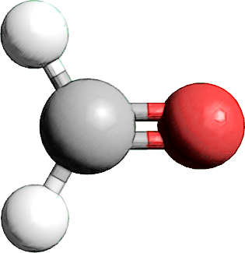
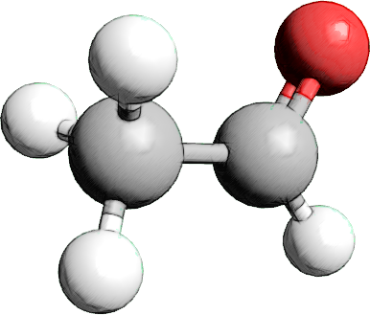
Molekülgrafiken - Aldehyde
Friedrich Saurer, www.unterricht.ws, 2013
Notes:
Grafiken: CC BY-NC-ND Friedrich Saurer, www.unterricht.ws

Slide 10
Ketone
R‘ -> organischer Rest
R‘‘ -> organischer Rest
Beispiel:
←
rot: Ketogruppe
Propanon
(Aceton)
2-Butanon
Friedrich Saurer, www.unterricht.ws, 2013

Slide 11
Ketogruppe
Strukturformel:
Halbstrukturformel: R‘-CO-R‘‘ (Kurzschreibweise)
Friedrich Saurer, www.unterricht.ws, 2013

Slide 12
Homologe Reihe der Aldehyde
mit Wasser mischbar (beliebiges Verhältnis)
IUPAC Formel Trivialname
Propanon CH₃COCH₃ Aceton
2-Butanon CH₃COC₂H₅ Methylethylketon
3-Pentanon C₂H₅COC₂H₅ Diethylketon
←
—
—
← ————
Wasserstoffbrücken zwischen H₂O und Carbonylgruppe
Friedrich Saurer, www.unterricht.ws, 2013

Slide 13
Ketone - Benennung
Endung: -on
Carbonyl-C-Atom ist Startpunkt für die Nummerierung (niedrigste Ziffer).
Mehrere Ketogruppen mit di-, tri- usw.
Wenig Trivialnamen
Friedrich Saurer, www.unterricht.ws, 2013

Slide 14
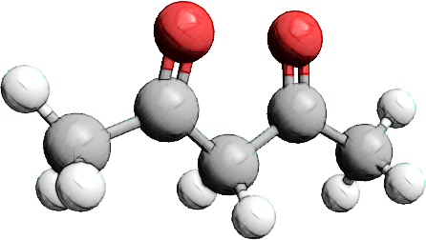
Ketone - Benennung
Beispiel: 2,4-Pentadion
Friedrich Saurer, www.unterricht.ws, 2013
Notes:
Grafik: CC BY-NC-ND Friedrich Saurer, www.unterricht.ws

